Slide 1

Naturværdier i bondeskove og sprækkedale
Jens Christensen

Slide 2
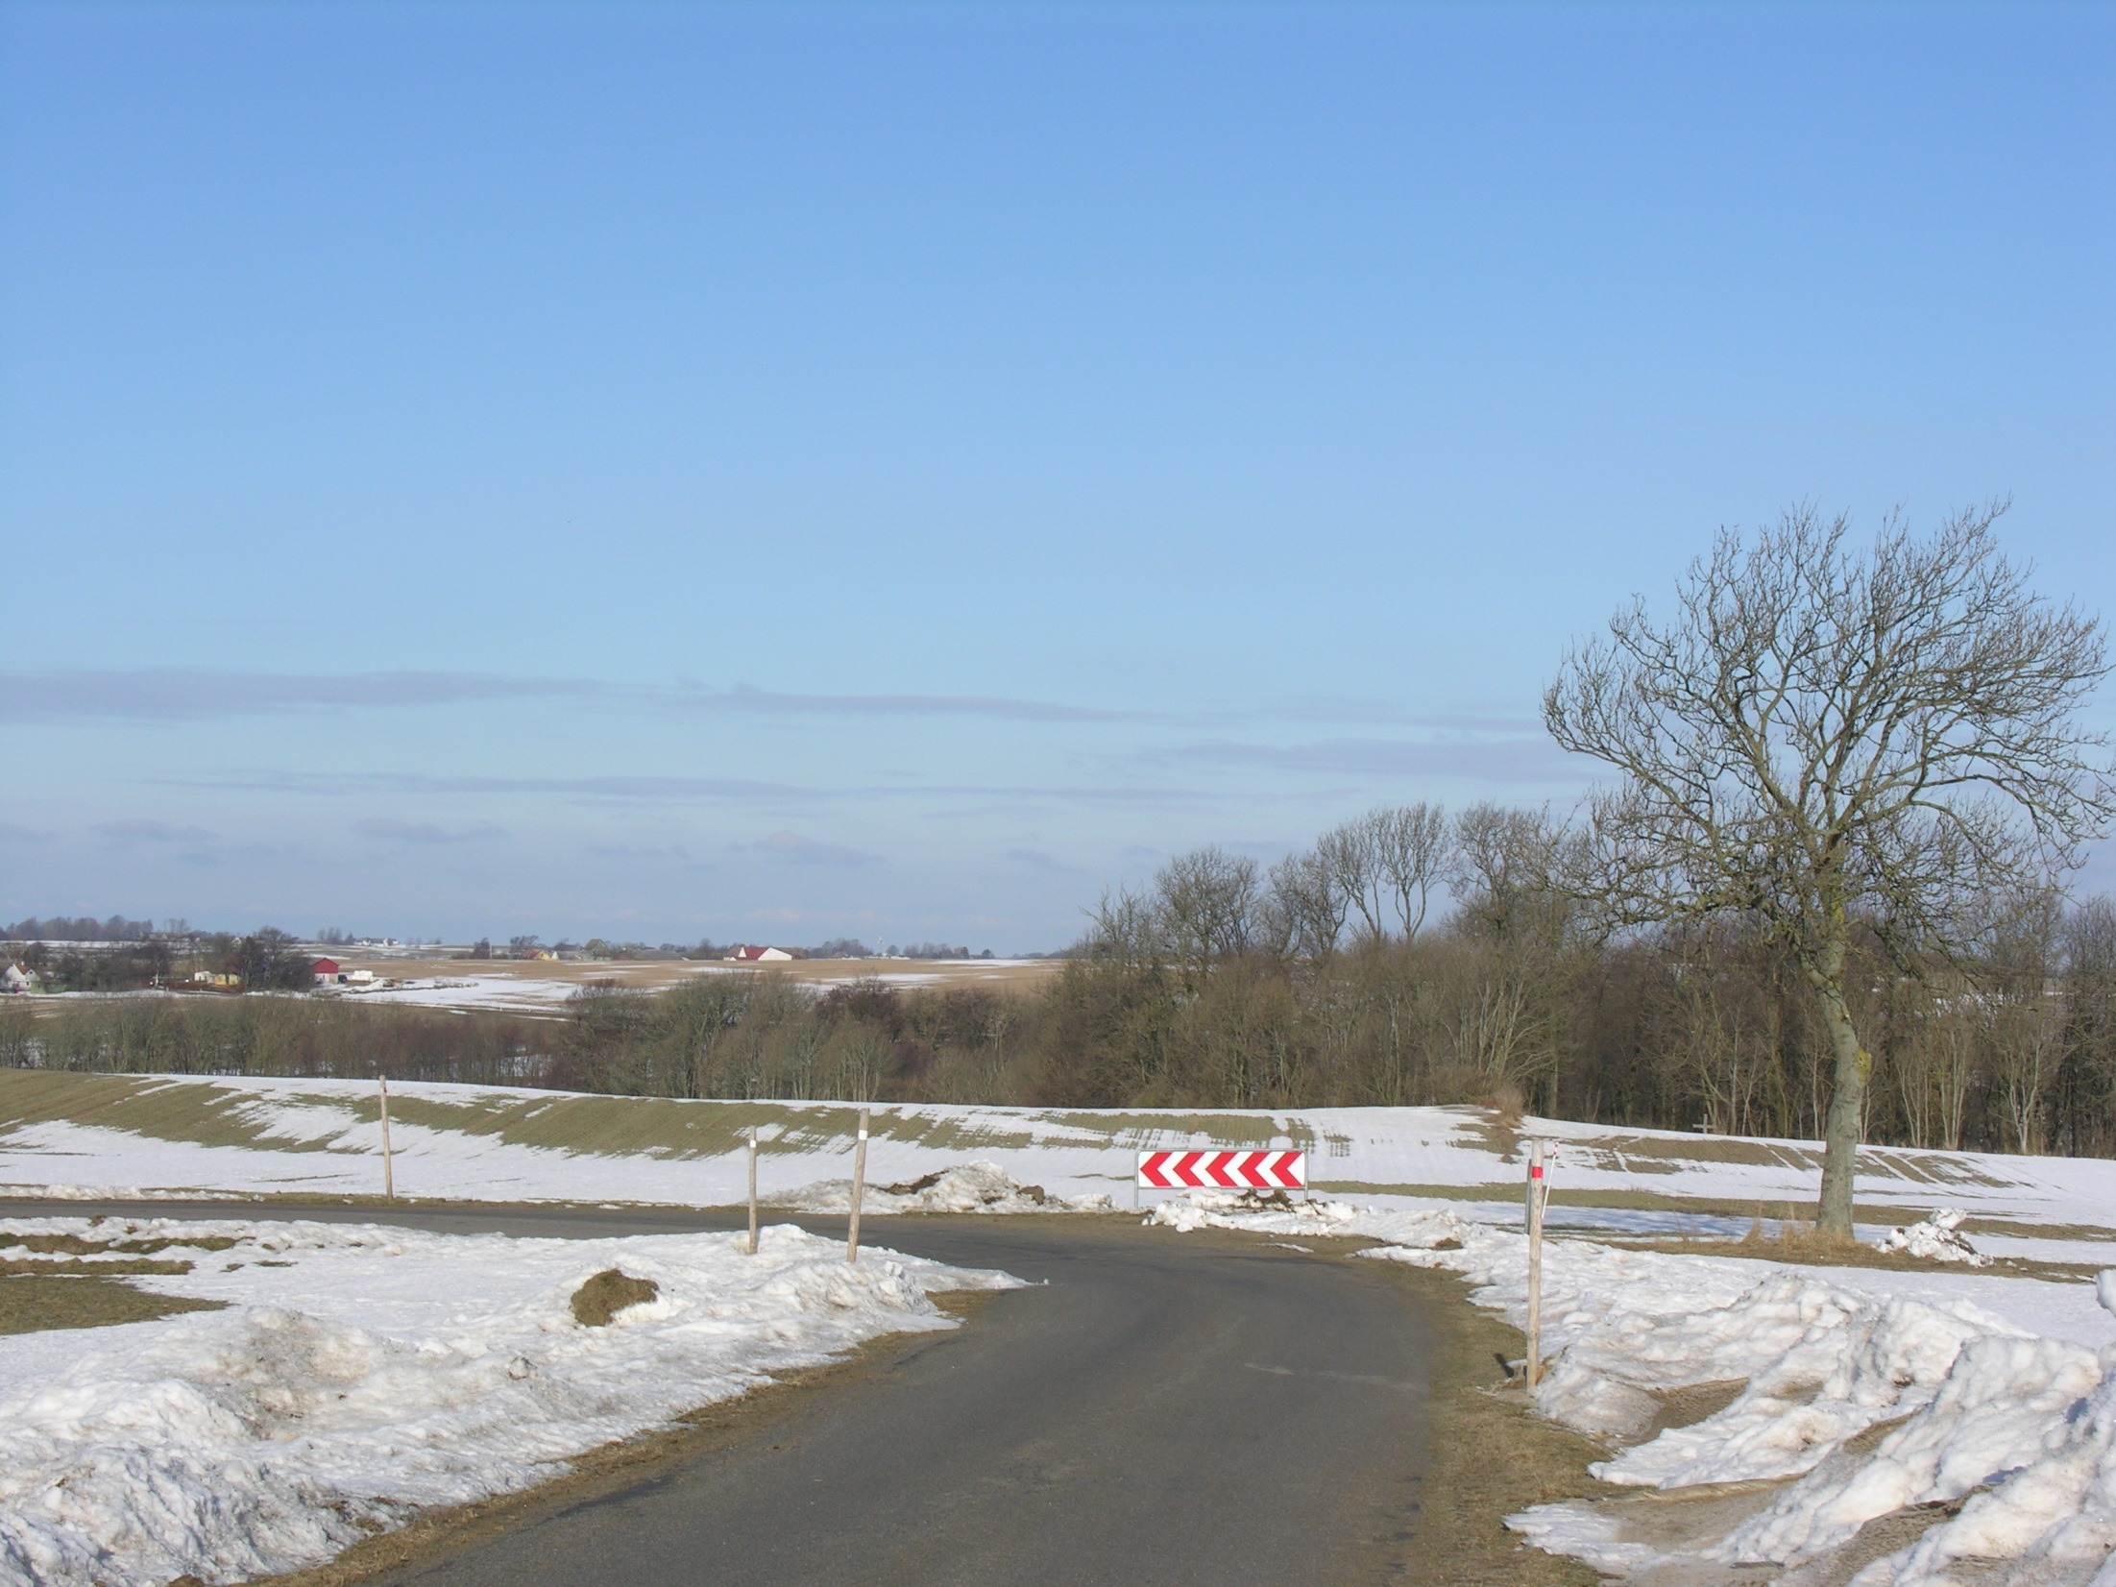
Notes:
Åskove slynger sig gennem det bornholmske landskab.

Slide 3
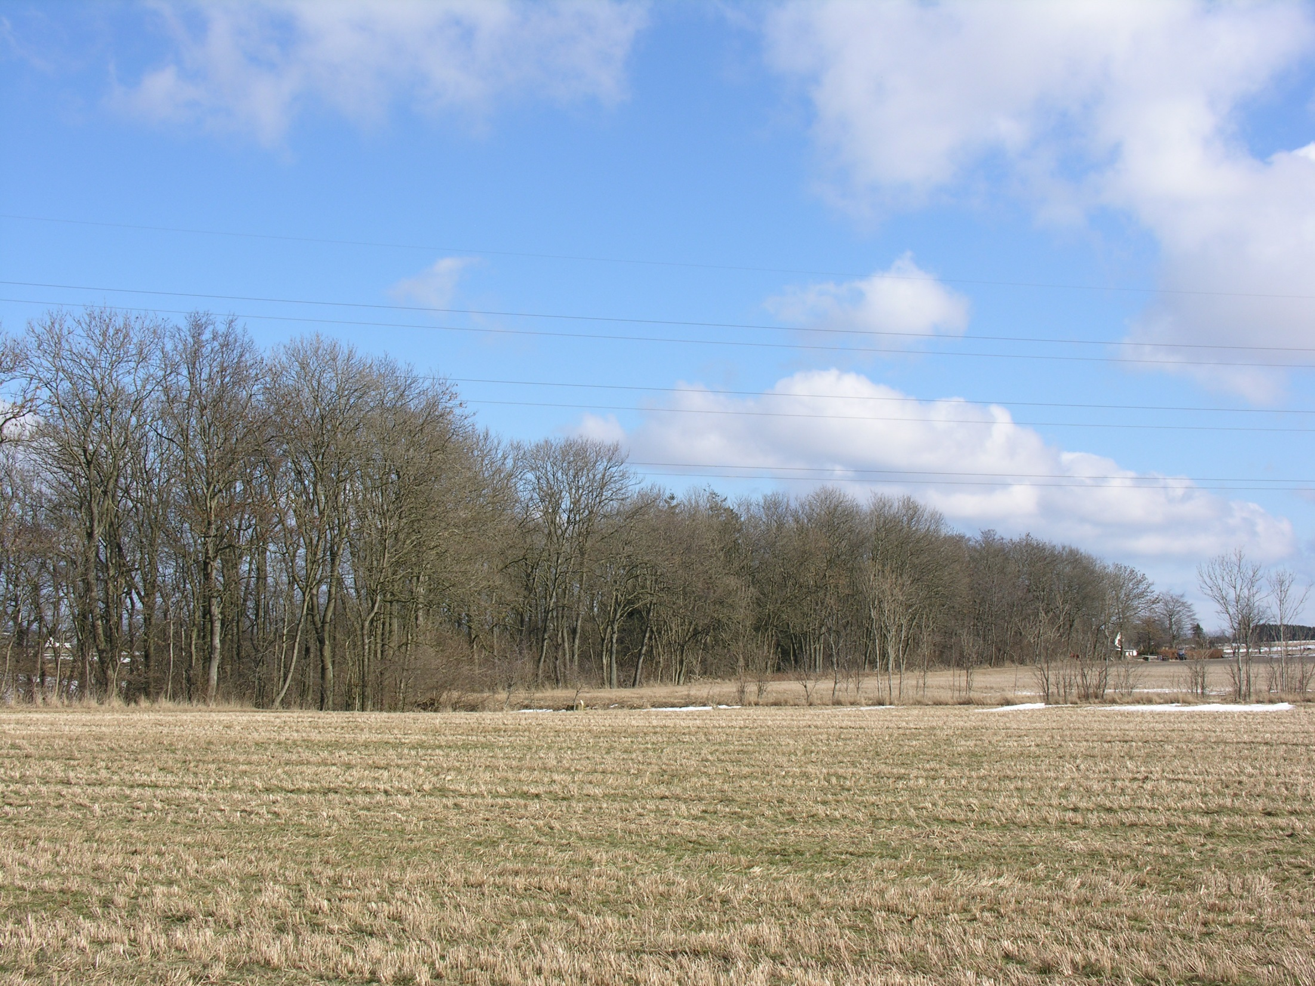
Notes:
Åskov

Slide 4
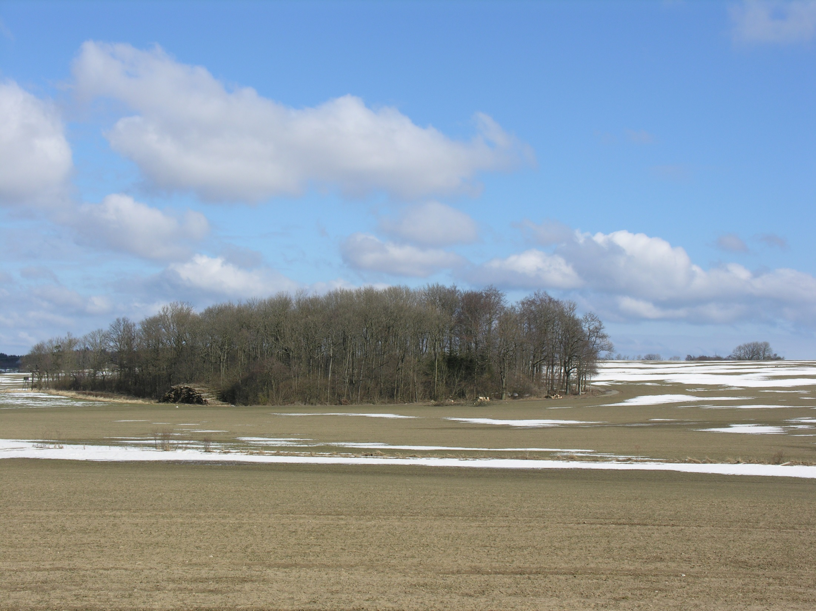
Notes:
Spredt i landskabet de såkaldte bondeskove, dels fritliggende, dels ved gårdene

Slide 5
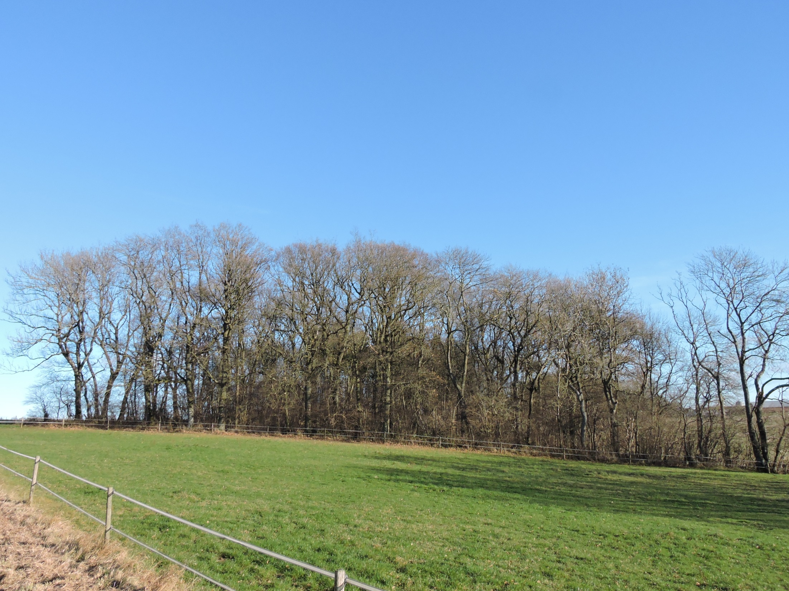
Notes:
Bondeskov. Blandet løvskov af lokale arter, typisk : Ask, eg, kirsebær, avnbøg og spidsløn.

Slide 6
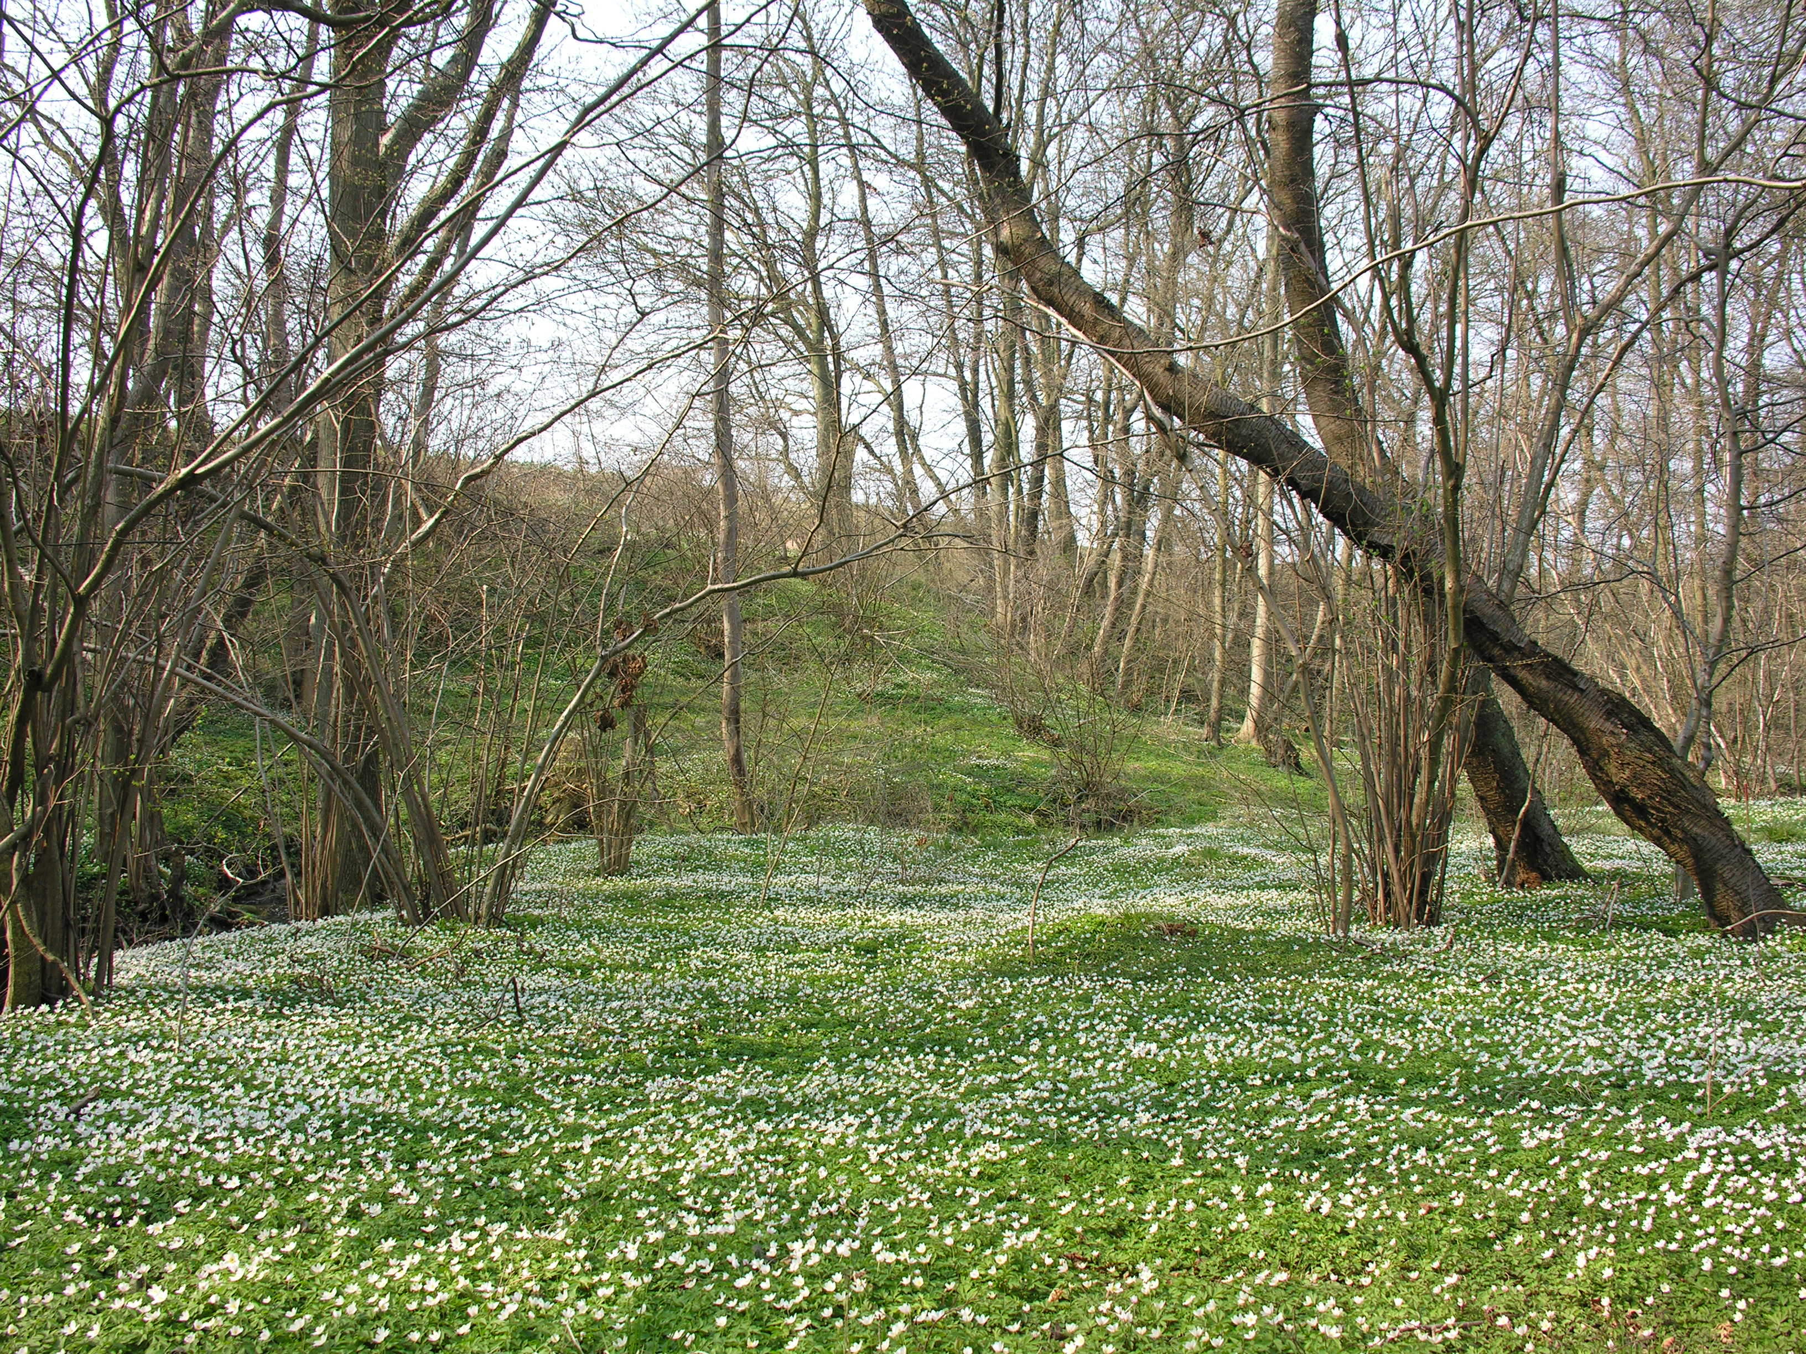
Notes:
Under høje træer findes mellemlag af buske/mindre træer: Hassel, tjørn, rose.
Det helt sammenhængende dække af anemoner viser en gammel, uforstyrret skovbund.

Slide 7
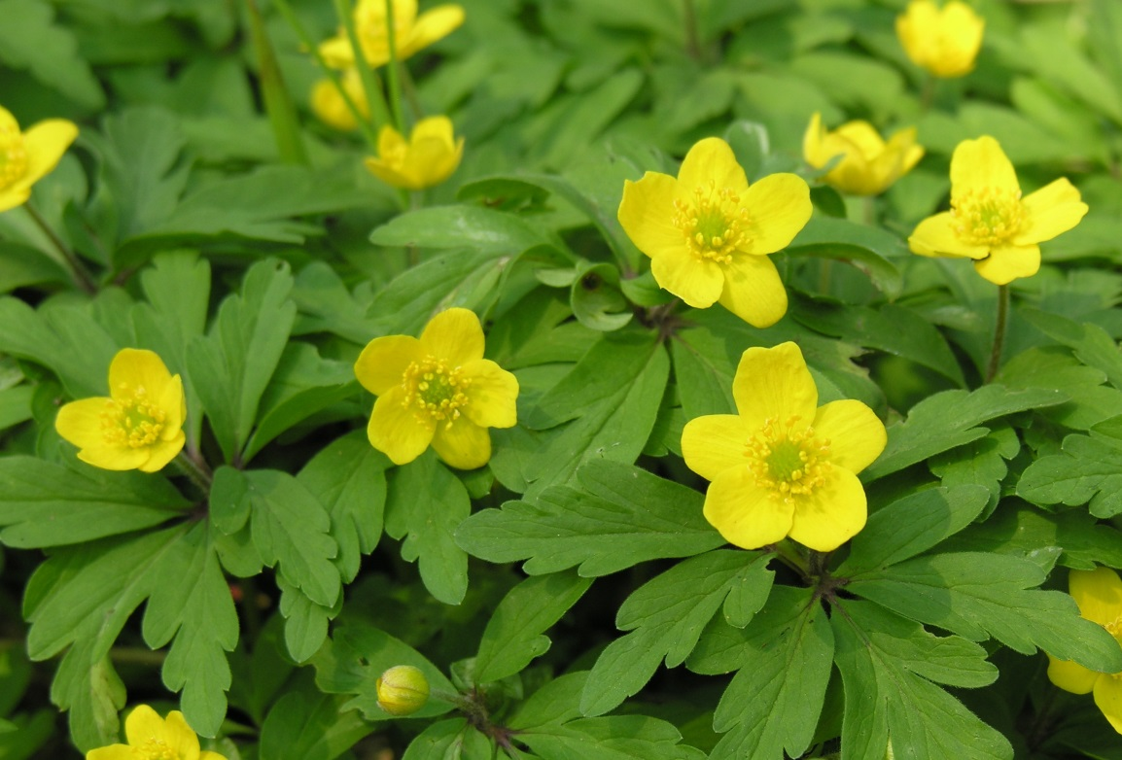
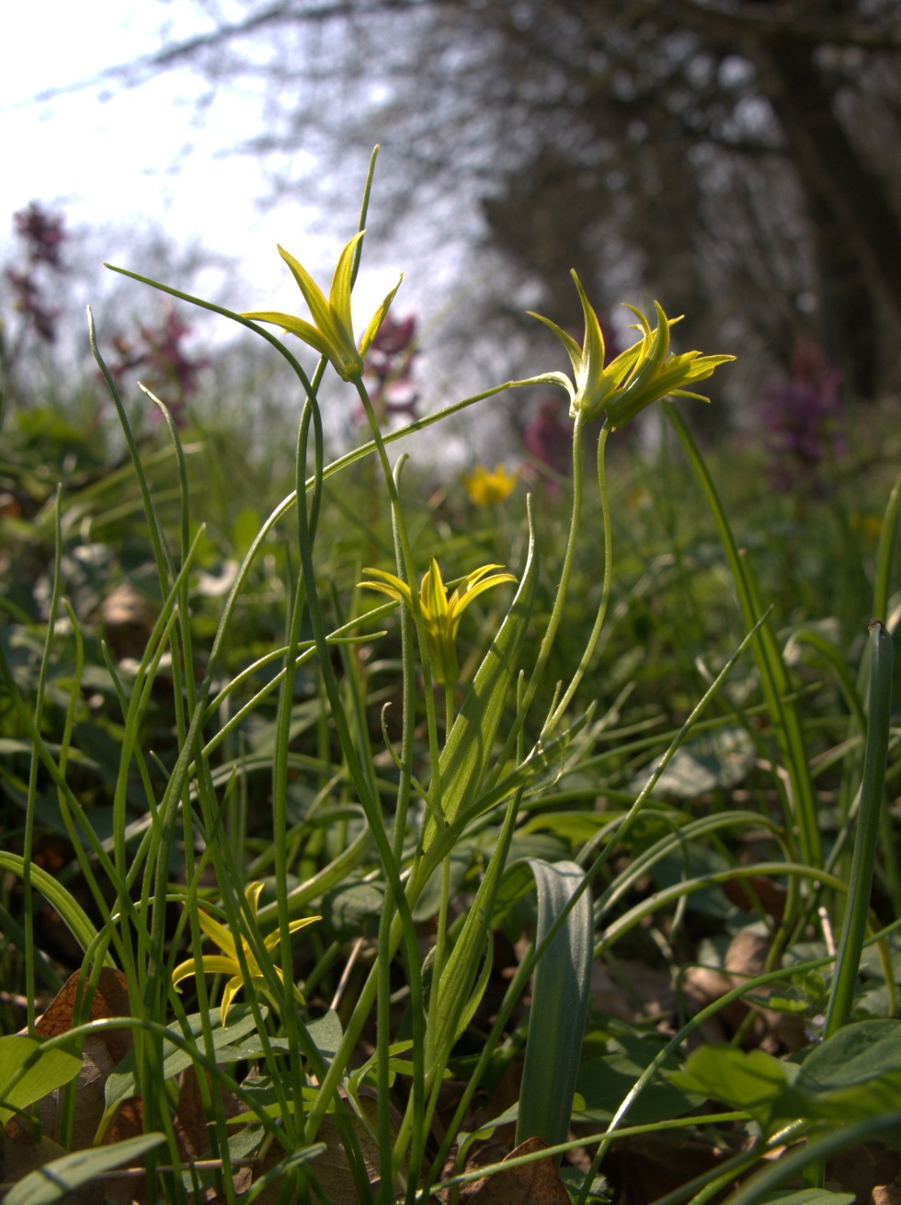
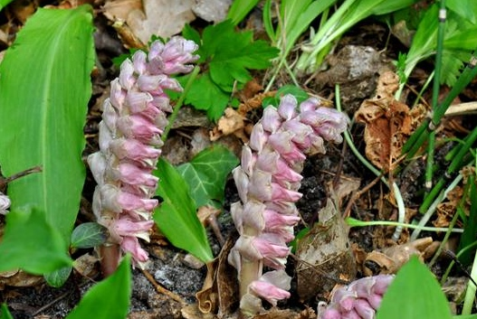
Notes:
Næringsrig muldjord er typisk, illustreret af arterne: Gul anemone, skælrod, alm. Guldstjerne.

Slide 8
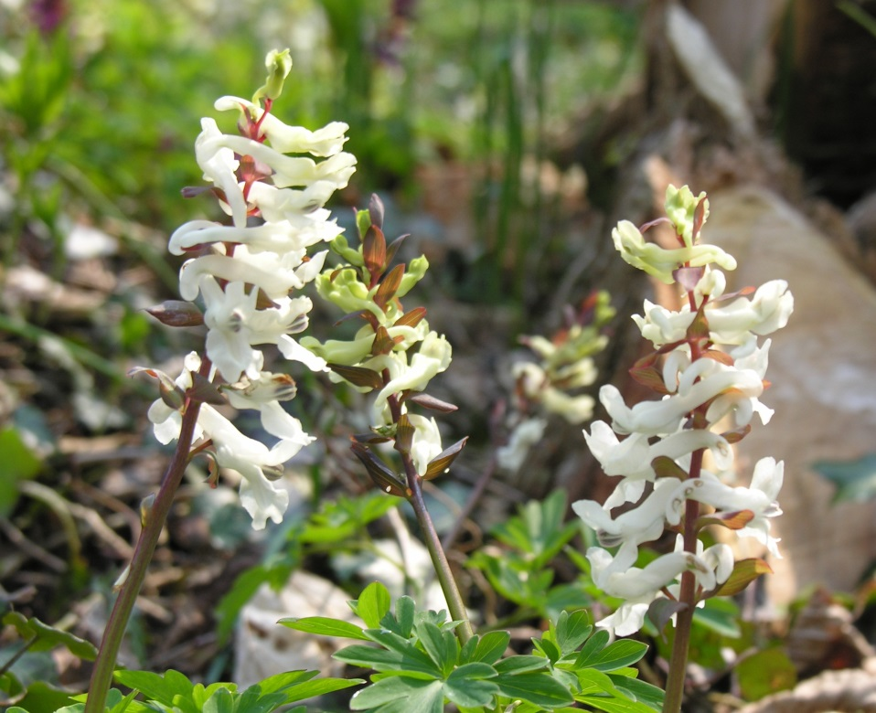
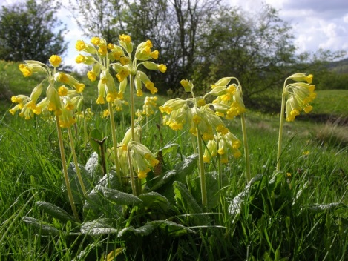
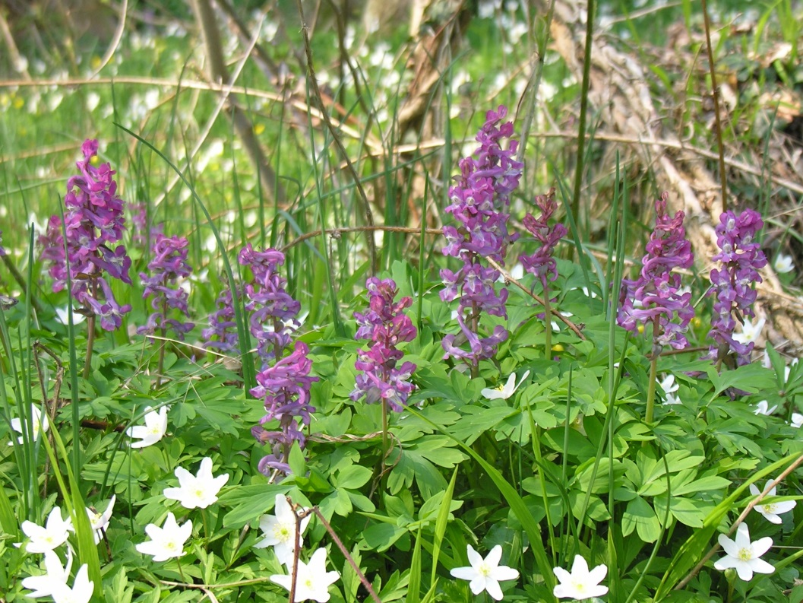
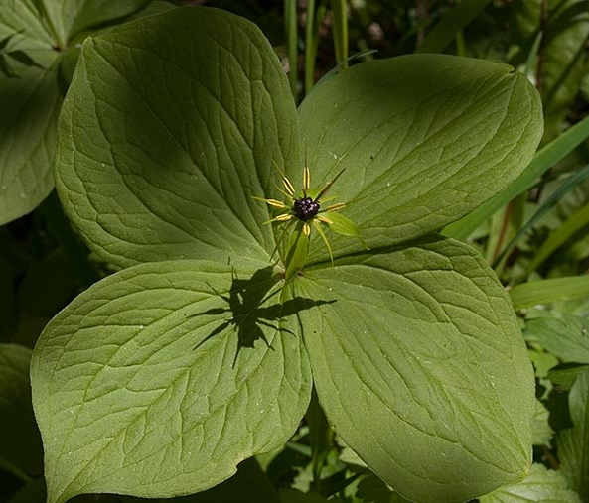
Notes:
Flere repræsentanter for rig muldbund: Hulrodet lærkespore i hvid og lilla udgave, Hulkravet kodriver og Firblad.

Slide 9
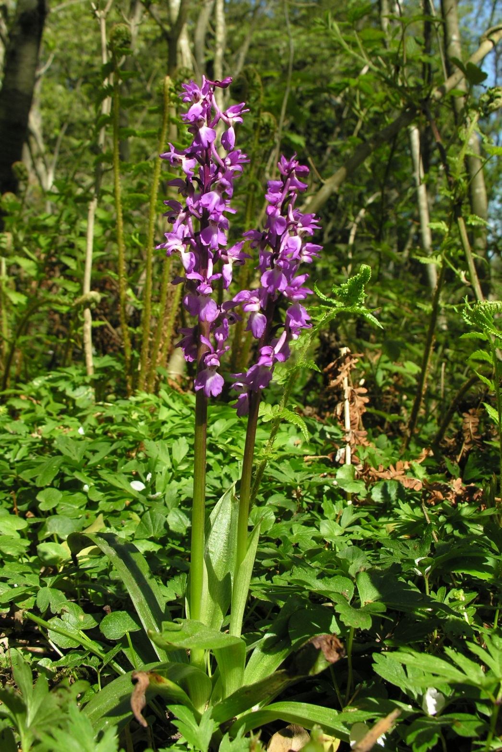
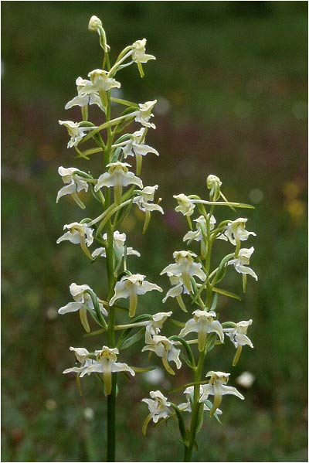
Notes:
Orkideer er indikatorarter for meget gamle plantesamfund. Her Tyndakset Gøgeurt, Skov-Gøgelilje.

Slide 10
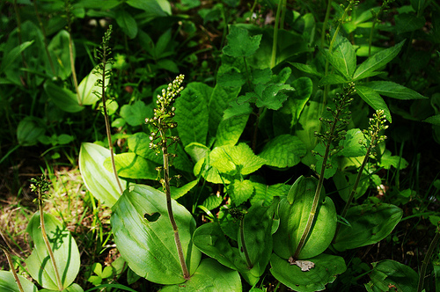
Notes:
Orkideen Ægbladet Fliglæbe

Slide 11
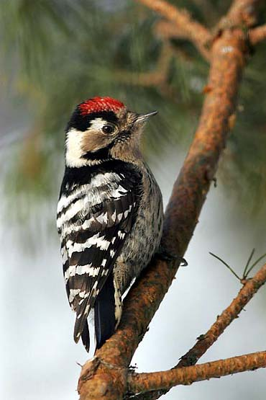
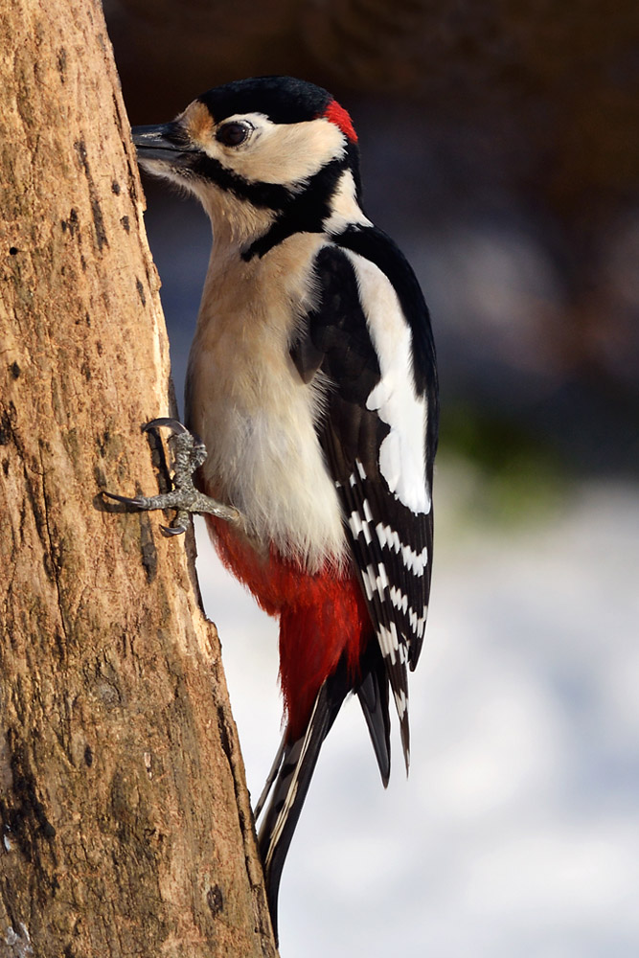
Notes:
De bornholmske bondeskove og åskove har typisk været drevet med plukhugst. Skovene har leveret brænde og tidligere materialer til hegn m.m. Det har efterladt mange gamle træer og døde stammer, som spætterne har haft gavn af. Specielt den Lille Flagspætte (tv) er indikatorart for gammel skov med døde stammer. Den findes mange steder i vores bonde- og åskove. Stor Flagspætte (th) findes almindeligt i alle bornholmske skove.

Slide 12
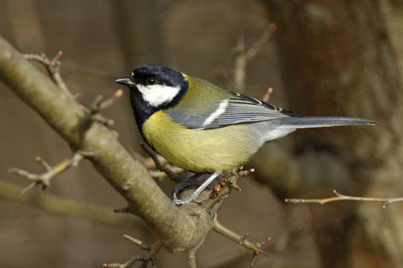
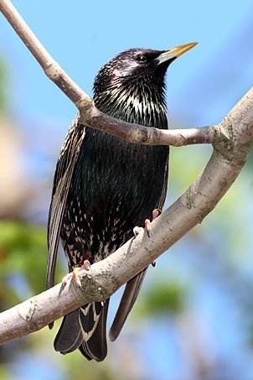
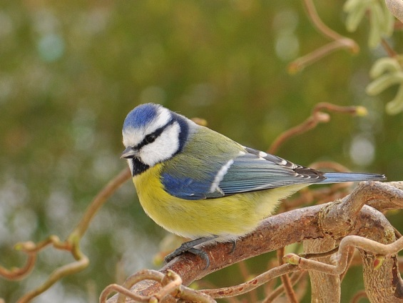
Notes:
Hulrugere forekommer talrigt i disse skove, da de profiterer på de mange spætters efterladte redehuller. Stær, Musvit og Blåmejse.

Slide 13
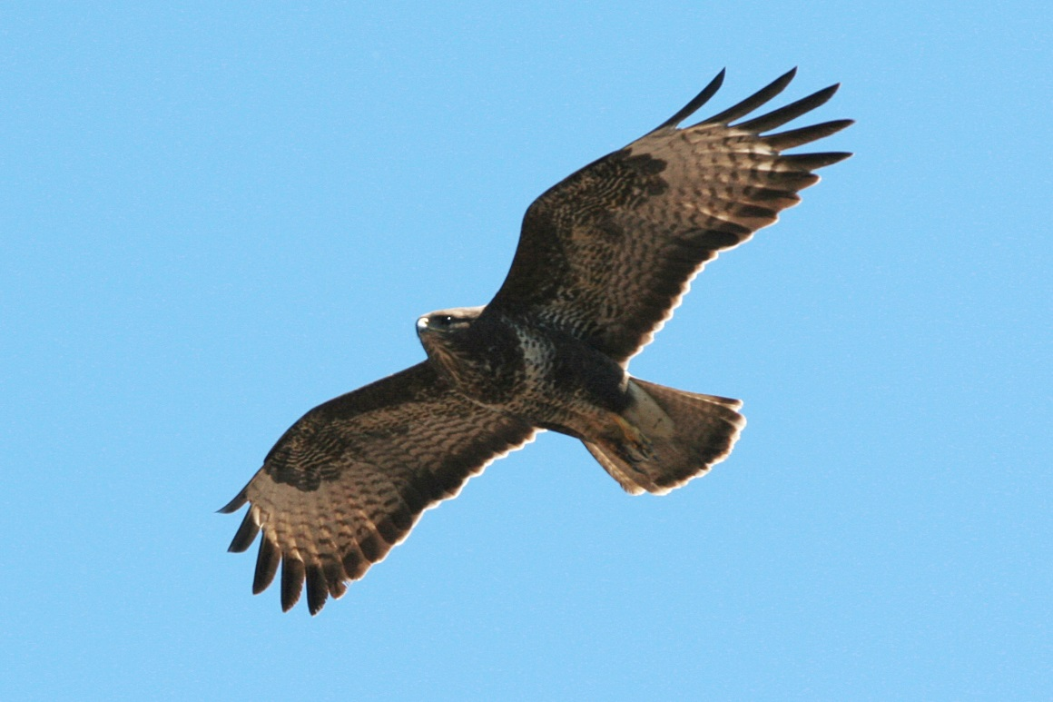
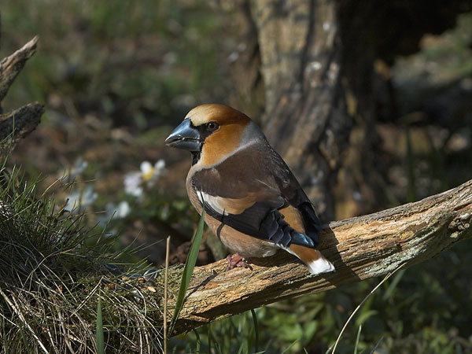
Notes:
Musvågerne yngler i småskovene. Kernebidere har god bestand i småskovene, da de lever af bl.a. kirsebærkerne, avnbøgfrø m.m.

Slide 14
Sammenfatning:
Meget gamle samfund
Artsrige samfund
Hjemmehørende arter
Mange gensidige afhængighedsforhold:
Snyltere, symbiose
Naturnær drift, overvejende
Ikke beskyttet naturtype

Slide 15
Sprøjtning eller gødskning kan på én dag ødelægge plantesamfund, der er mange hundrede år gamle

Slide 16
Kan biomasseproduktion blive en trussel mod disse skovtyper?

Slide 17
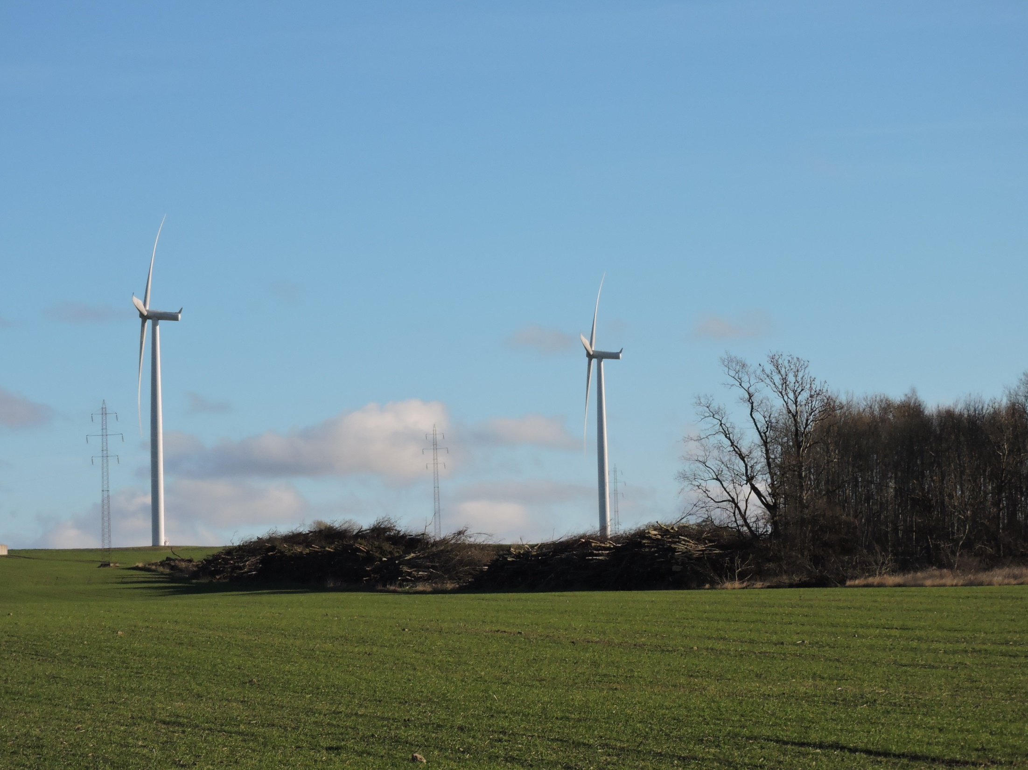
Notes:
Renafdrevet bondeskov. Her er livsmulighederne radikalt forandrede, og de gamle plantesamfund er truet.

Slide 18
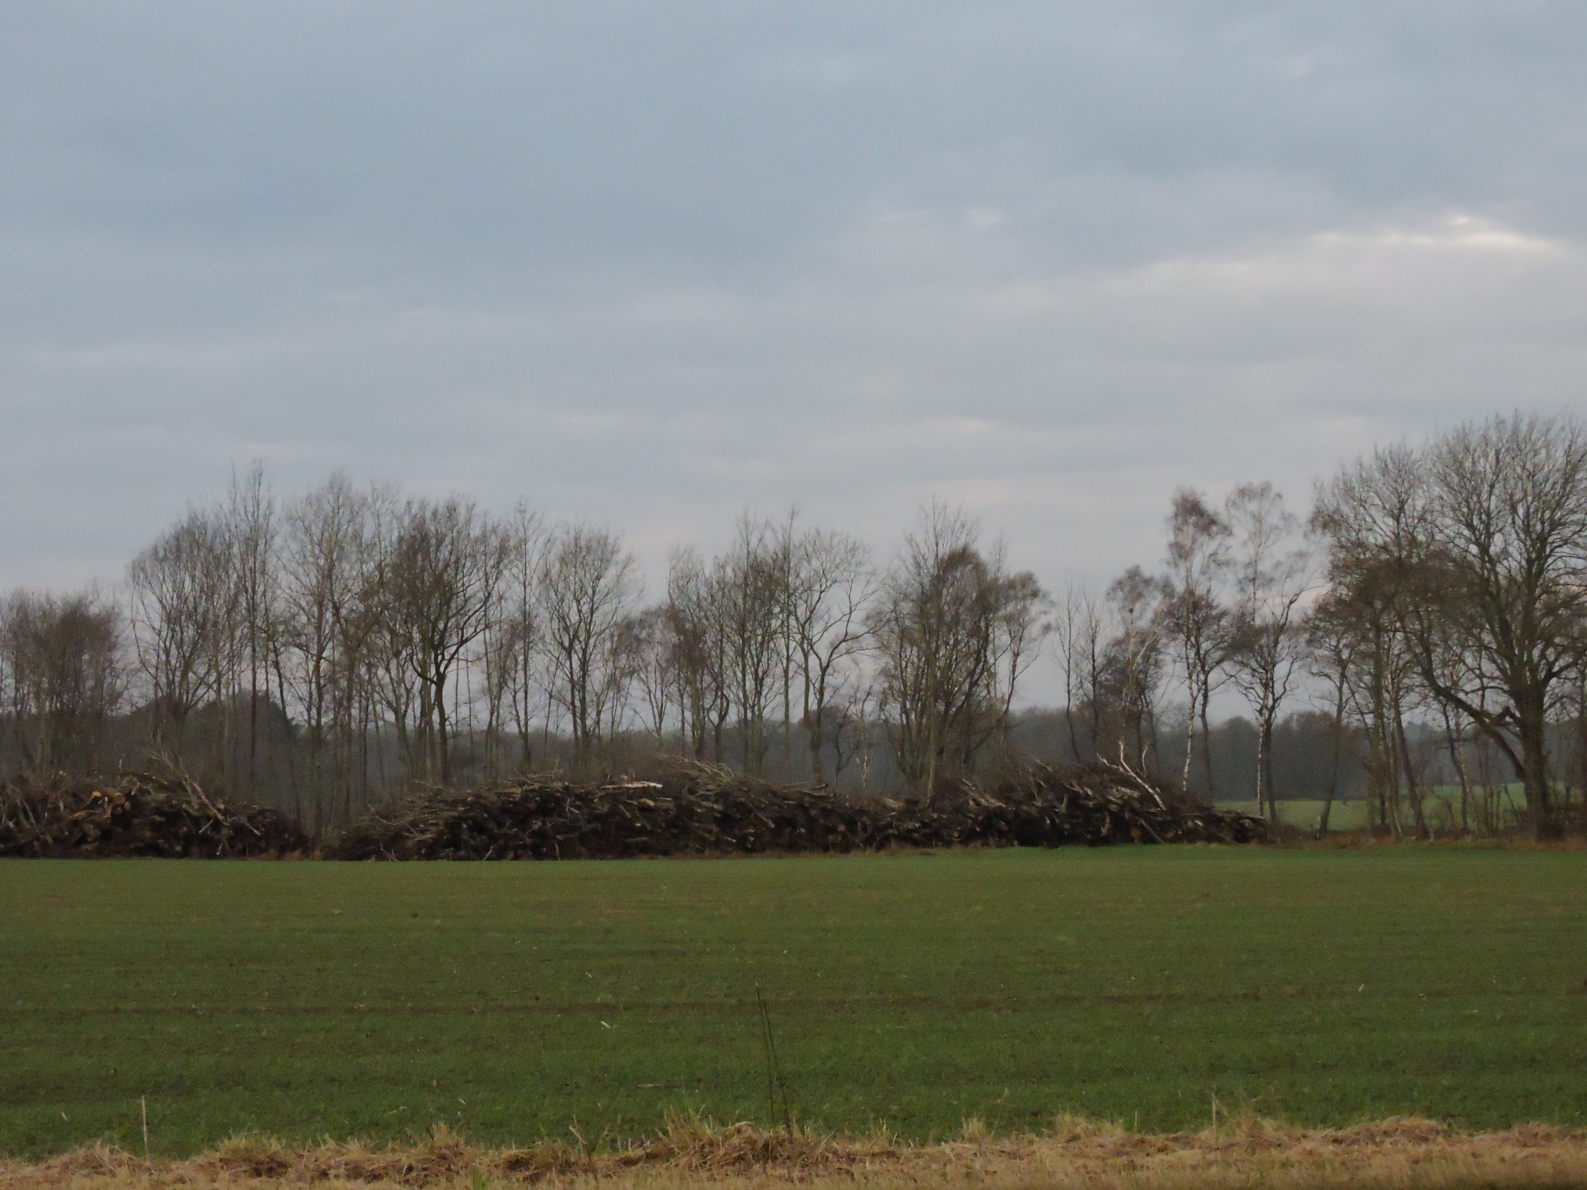
Notes:
Her er en del træer efterladt efter fældningen. Det giver bedre overlevelsesmuligheder for plantesamfundene.

Slide 19
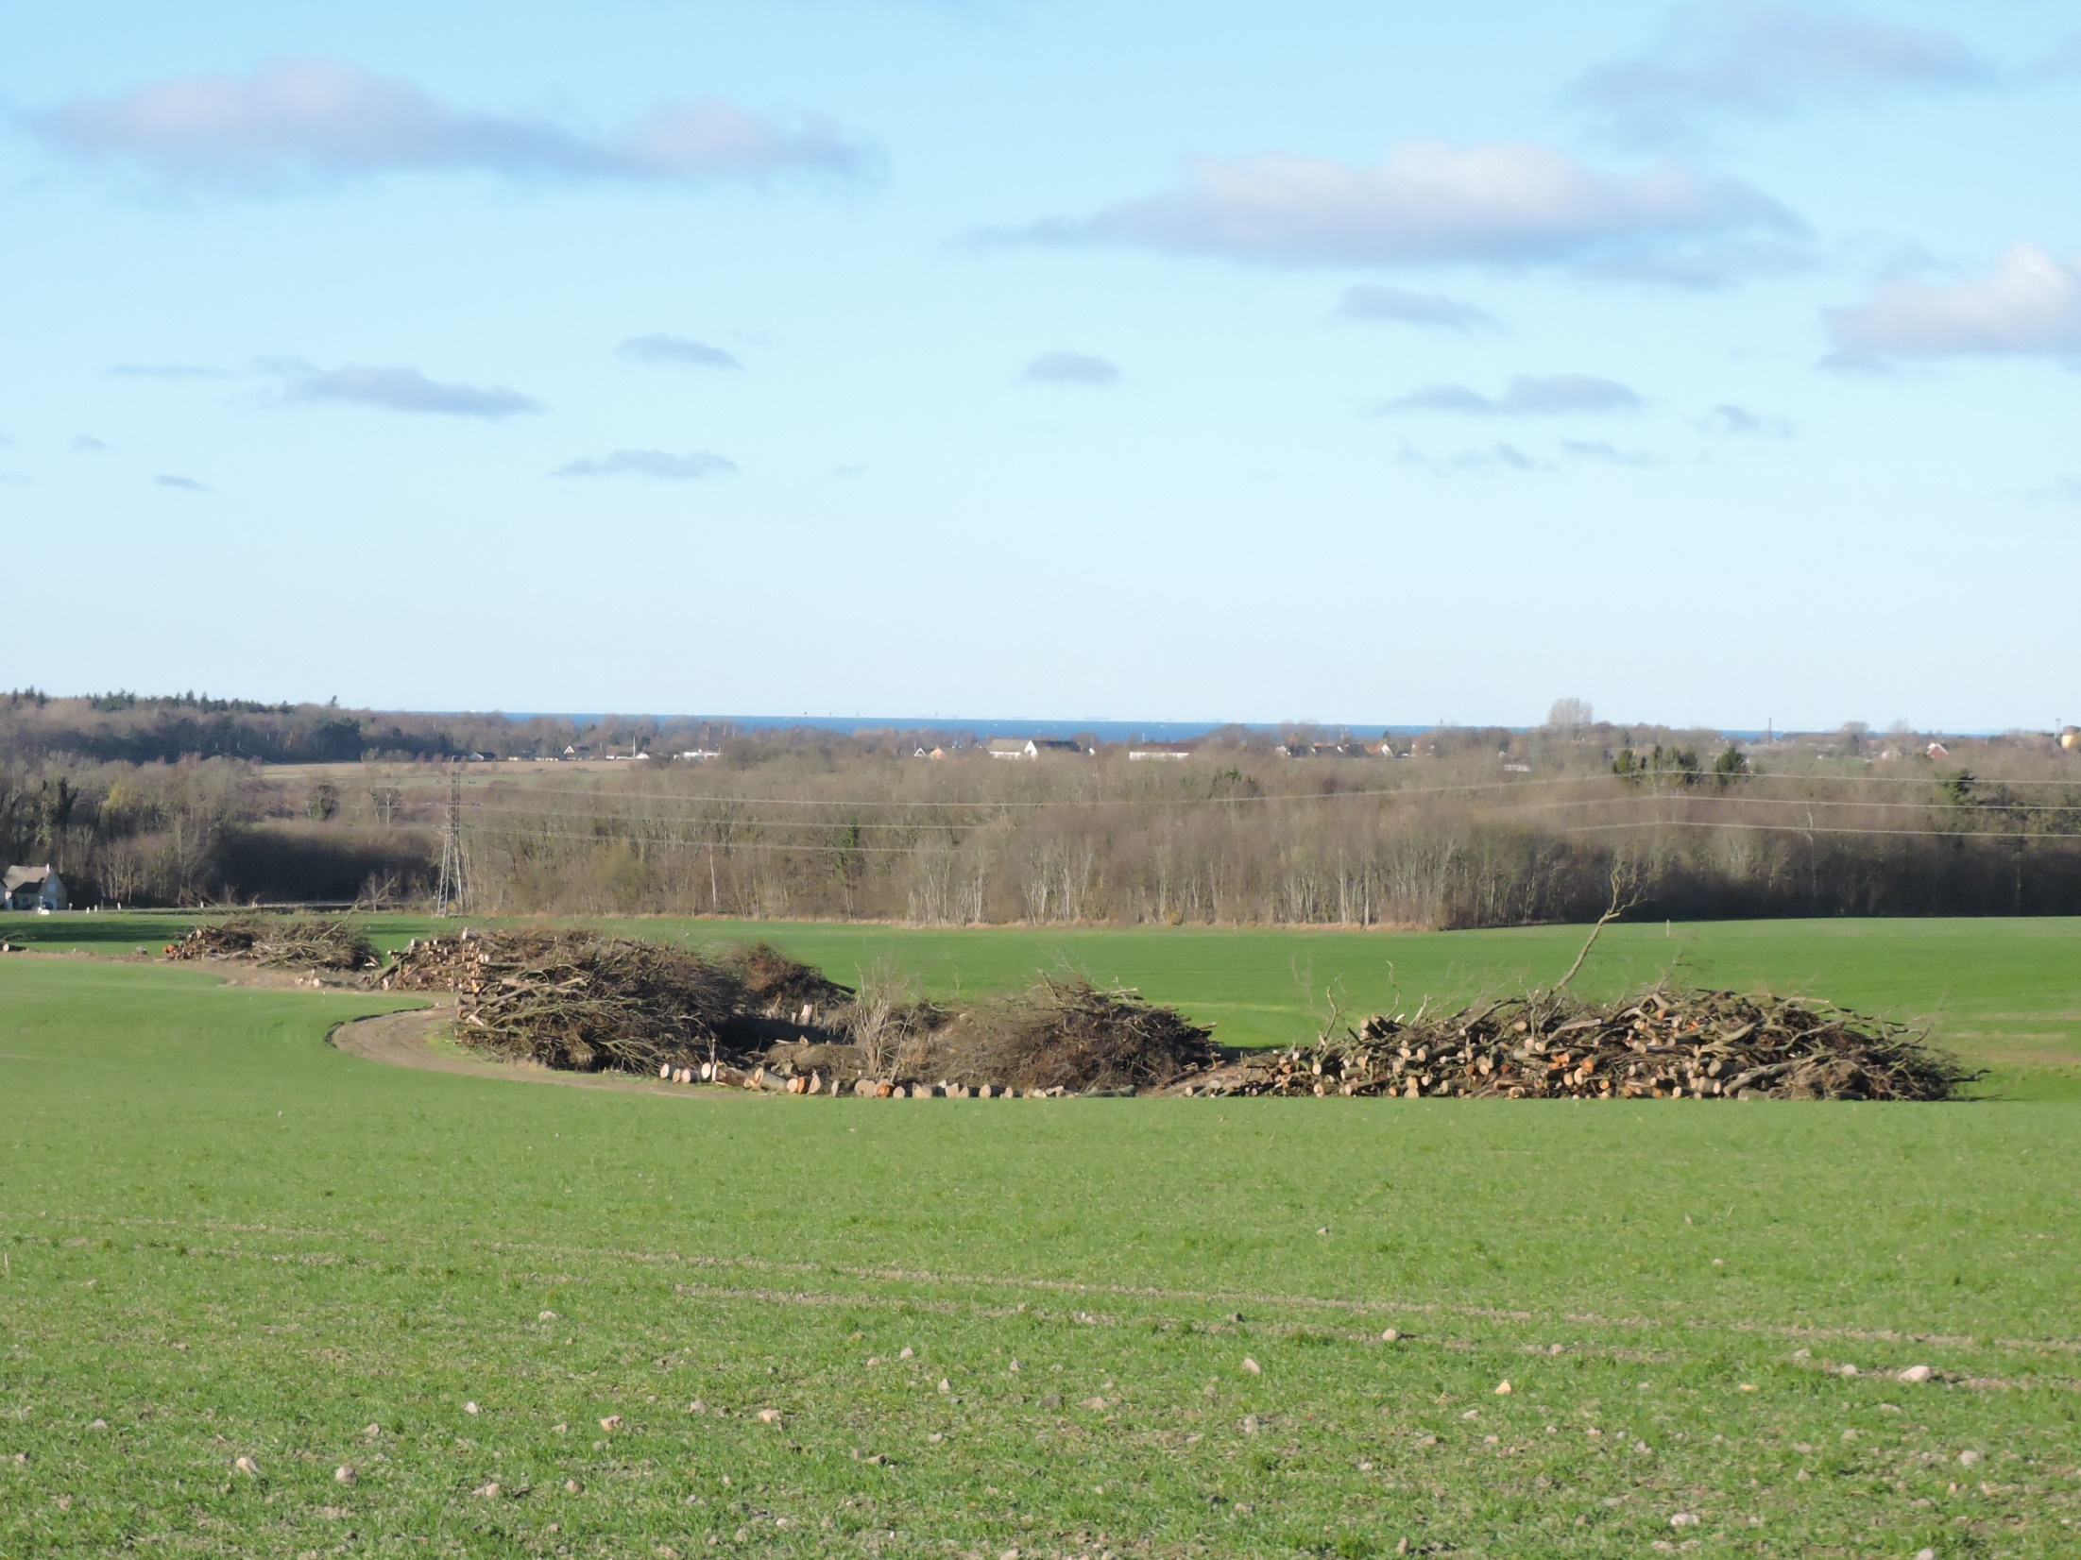
Notes:
Her slyngede sig indtil for nylig en åskov gennem landskabet, med skjul og levmuligheder for mange dyr og planter. Totalt forandret.

Slide 20
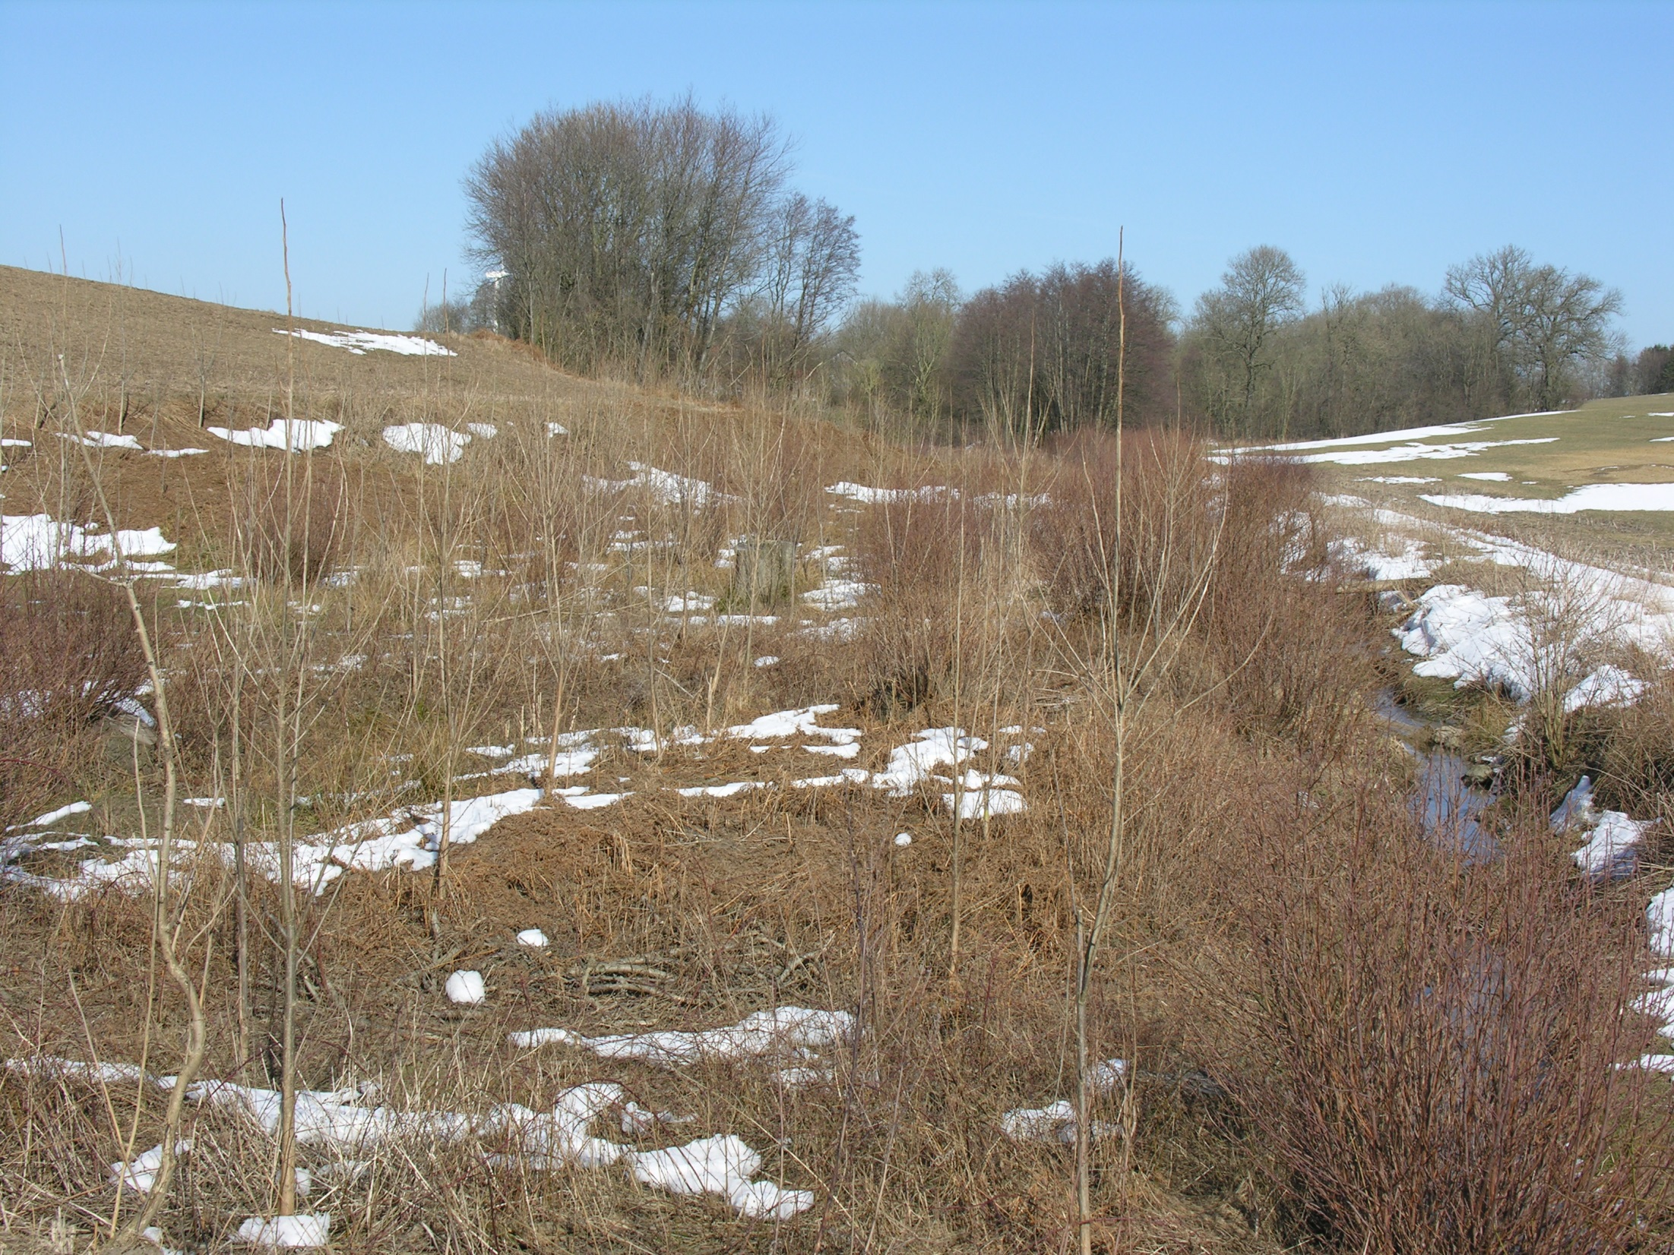
Notes:
Gammel åskov er ryddet, og i stedet er plantet poppel til energiskov. Ikke hjemmehørende træart. Ganske forandrede levevilkår for lokale arter.

